Slide 1
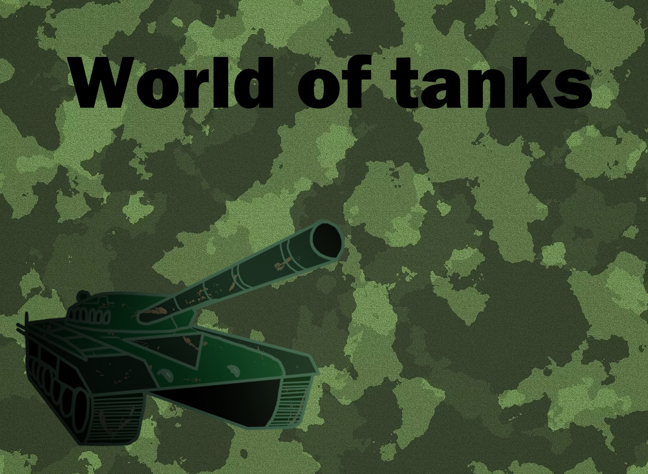
Выполнили студенты группы П1-17 Бобнев Алексей Суркова Валерия Канавская Мария

Slide 2
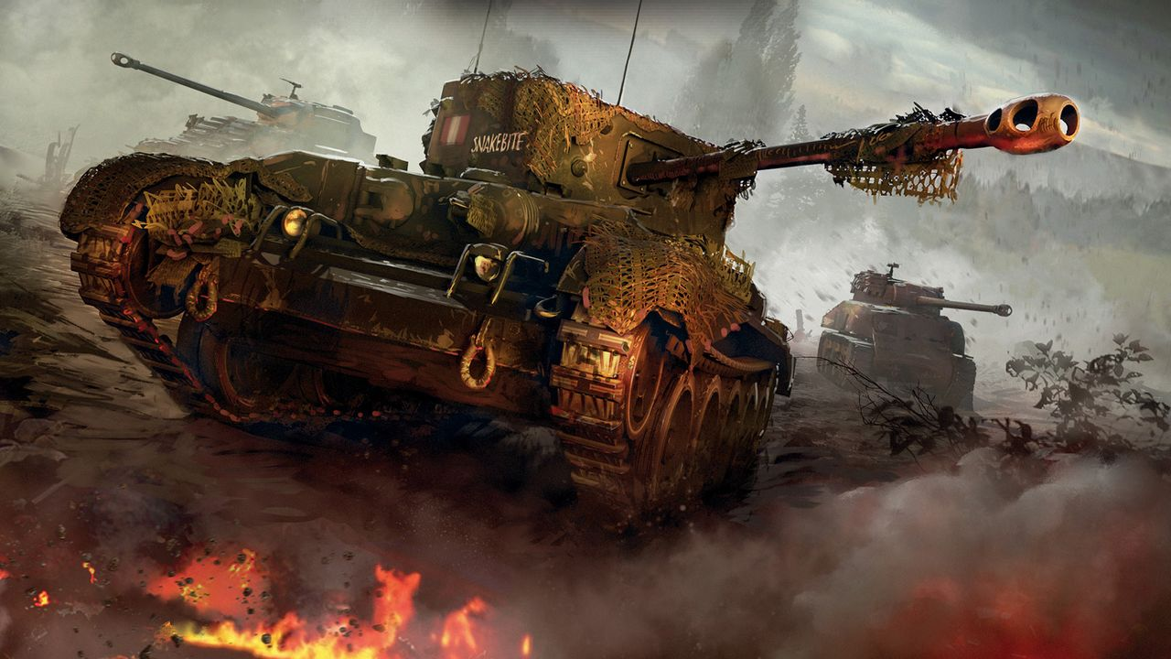
История создания игры
Идея игры, по словам разработчиков, возникла 29 или 30 декабря 2008 года, хотя решение сделать игру о танках пришло после разговора в Москве 12 декабря 2008 года
Весной 2009 года в компанию пришёл гейм-дизайнер Сергей Буркатовский, известный также как SerB.
Официальный анонс игры был сделан студией Wargaming.net 24 апреля 2009 года. По заявлению разработчиков, для создания игры World of Tanks был запланирован самый большой бюджет в истории игровой индустрии стран СНГ, однако точных данных о бюджете игры нет.
За пять месяцев на участие в бета-тесте было подано около 40 000 заявок, в ходе тестирования проведено более 400 000 боёв.
В марте 2010 года разработчики объявили, что предполагают развивать проект ещё как минимум 5-7 лет. 24 июня 2010 года началось открытое бета-тестирование игры; в первой версии открытого бета-теста игрокам были доступны школы танкостроения СССР и Германии и семь различных карт.
12 августа состоялся онлайн-выпуск World of Tanks, однако по техническим причинам серверы игры заработали только 13 августа 2010 года. 27 января 2011 года англоязычная версия игры перешла в режим открытой бета-версии, её релиз состоялся 12 апреля 2011 года.

Slide 3
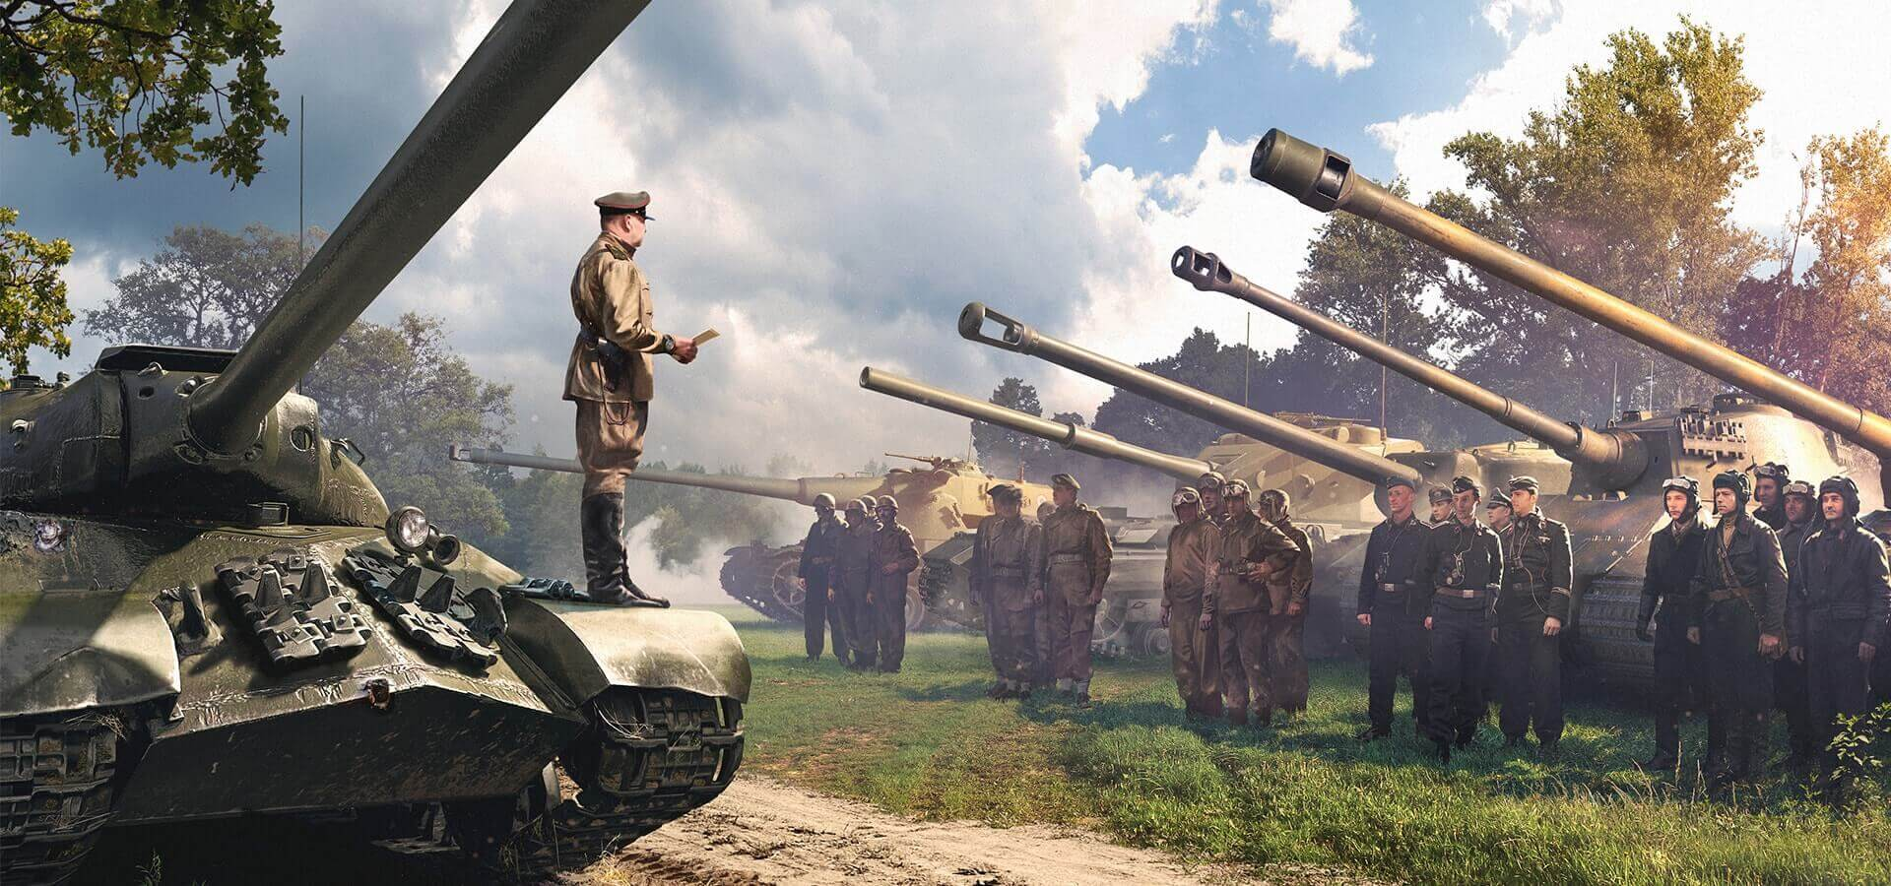
Игровой процесс
Игровой процесс в World of Tanks основывается на битве двух случайно подобранных команд по 15 игроков — при этом в одной команде могут сочетаться танки разных стран и годов выпуска, реальные танки и экспериментальные модели.
Условие победы в битве — полное уничтожение команды противника либо захват его базы, для чего один или несколько танков должны находиться в отмеченной зоне некоторое время, не получая при этом повреждений. С обновлением 0.7.4 были введены режимы «Штурм» и «Встречный бой». С обновлением 8.9 был введён режим «Командный бой»
Общение между игроками во время боев и координация действий осуществляются через текстовый чат либо по голосовой связи. Игрок, танк которого уничтожен, выбывает из боя, но может либо наблюдать за сражением в режиме свободно переключающейся камеры, либо покинуть поле боя и вернуться в ангар, откуда немедленно отправиться в другое сражение на другом танке, или дождаться возвращения повреждённого танка из боя. Имеется рейтинговая система, которая отображает статистику побед и поражений и фиксирует достижения отдельного игрока.

Slide 4
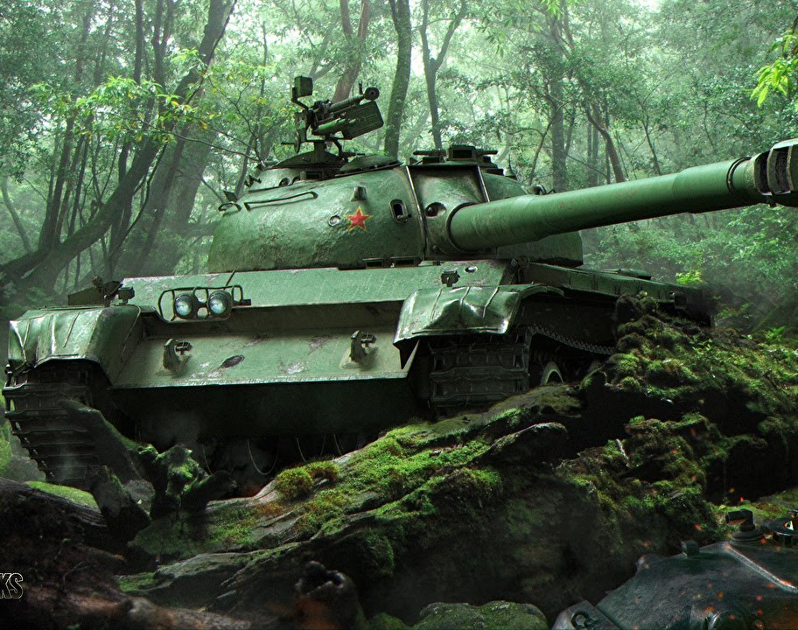
Режимы игры:
Случайный бой (стандартный бой, встречный бой, штурм, генеральное сражение);
Ранговый бой;
Укрепрайоны (вылазки, наступления);
Специальный бой (турниры, клановые битвы);
Экспедиция (линия фронта, стальной охотник);
Схватка;
Дорога на Берлин;
Тренировочный бой;
Учебный полигон.

Slide 5
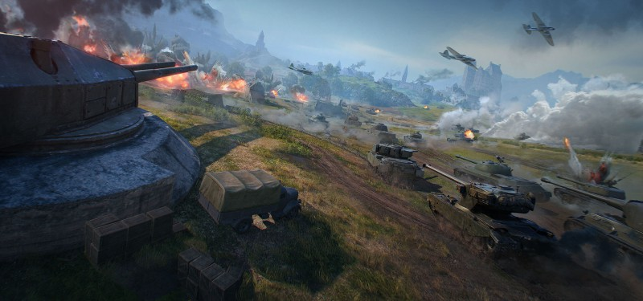
Командная игра
На момент онлайн-релиза в игре был возможен только вход в бой взводами до трёх танков либо тренировочные бои. В версии 0.6.2 были введены ротные бои 15 на 15 человек; патч 0.6.2.8 ввёл в игру кланы и межклановые бои за территории на глобальной карте, называющиеся в игре «Мировая война».
Также в игре существовал режим командных боев 7 на 7 игроков, который был отключён в версии игры 1.6. Игрок, состоящий в клане, получает приписку (тег) клана в конце никнейма и доступ к отдельному внутриигровому каналу текстового общения между членами клана. Для режима «Мировая война» создана глобальная карта, включающая Европу, части Азии, Северной Африки, Северной Америки и всю территорию России, разделённая на небольшие зоны влияния, за контроль над которыми и происходят сражения между кланами.
Чем больше территорий будет находиться под контролем клана, тем больше игровых преимуществ он получает. За владение территорией в казну клана поступает более ценная внутриигровая валюта «золото», обычно покупаемая за реальные деньги. Количество «золота», получаемого с территории, растёт с её отдалением от зоны десантирования и доходит до 4560 единиц в сутки, тогда как в зоне десанта в сутки кланы получают только 240 единиц.

Slide 6
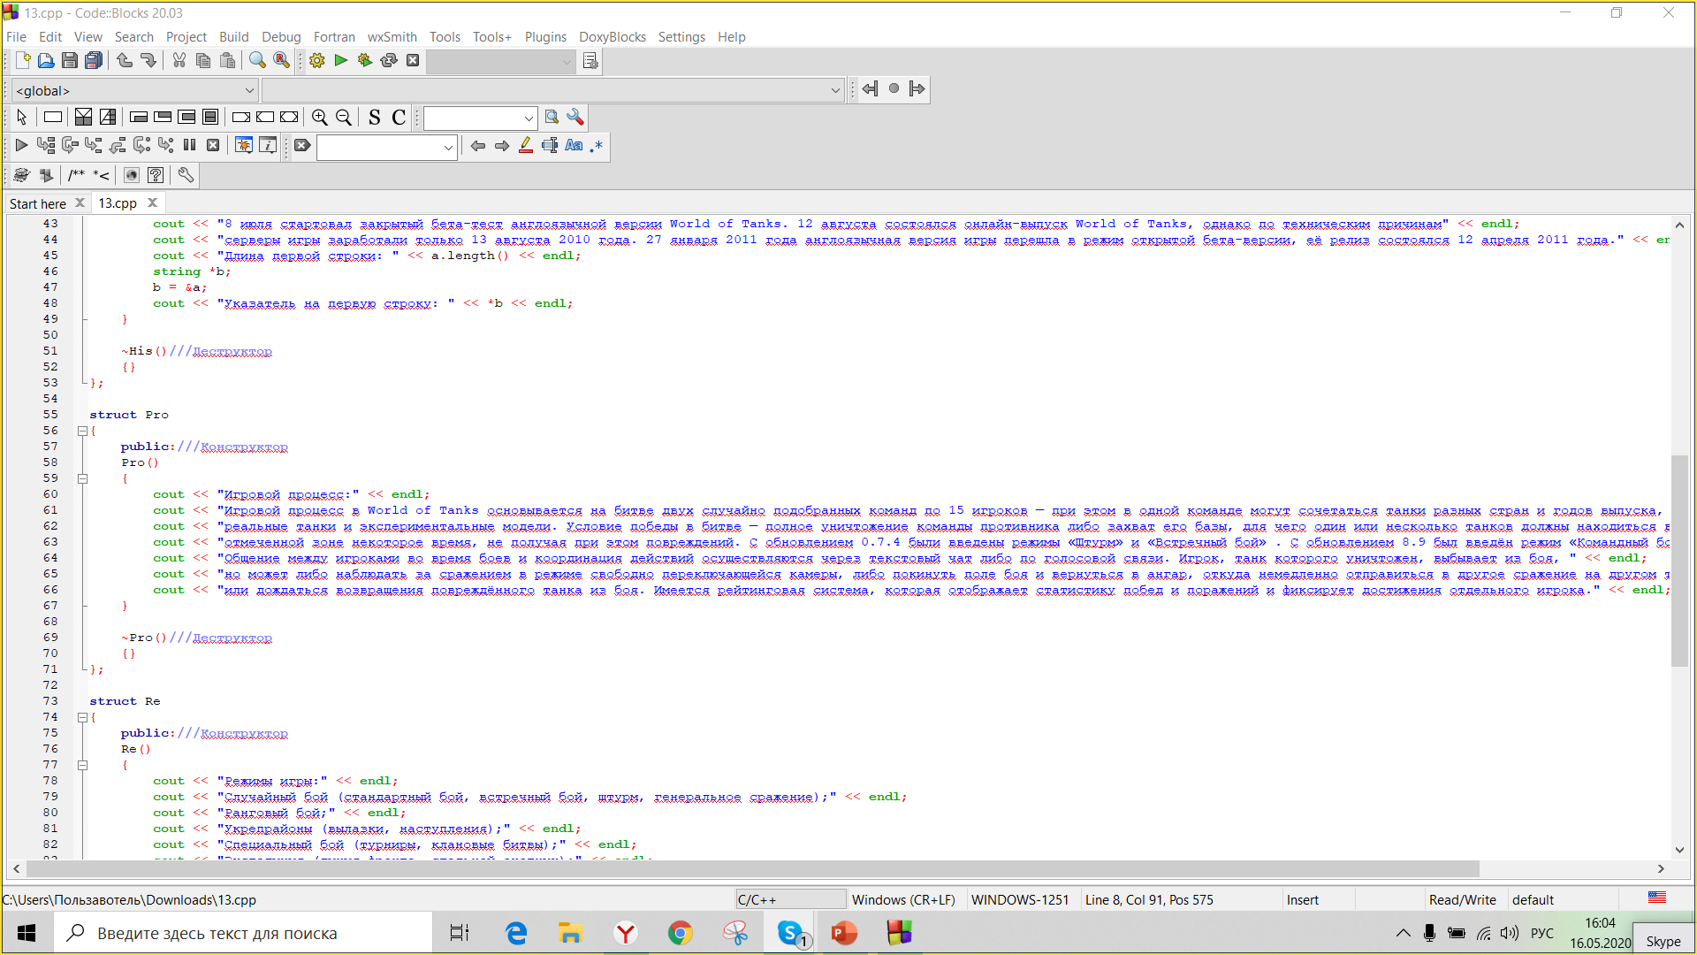
Часть программы

Slide 7
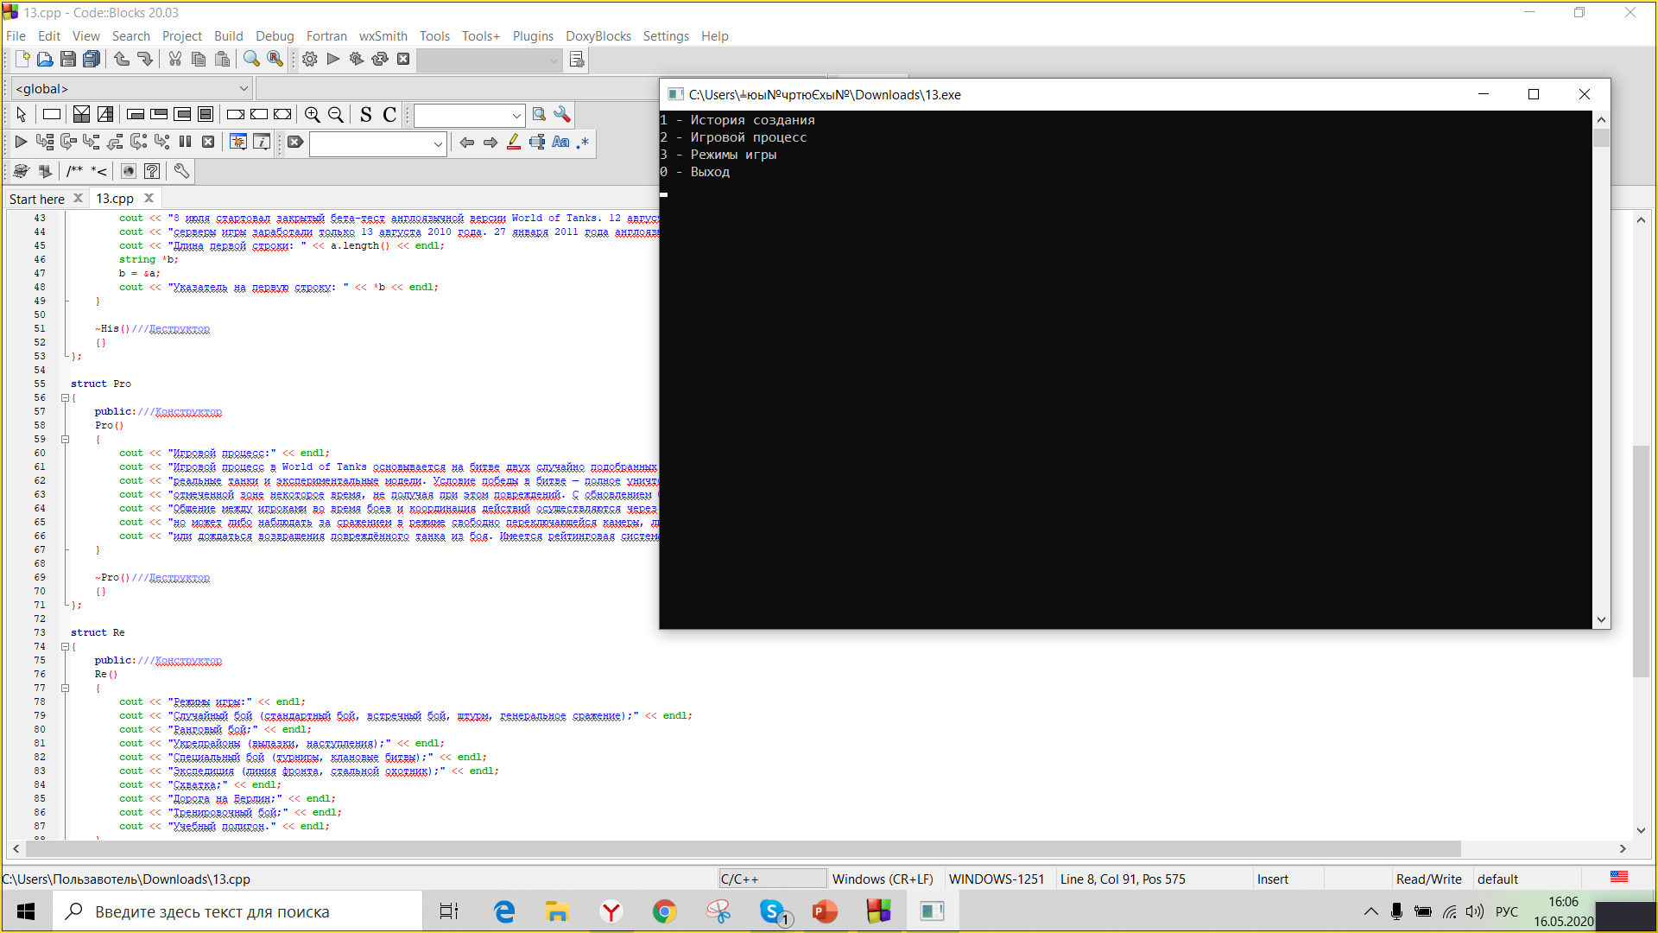
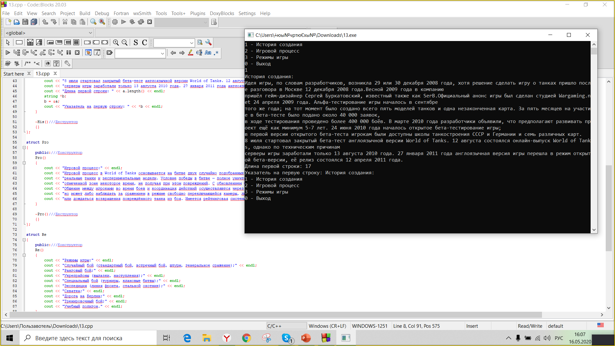
Работа прогрммы

